Slide 1
“Особливості навчально-виховного процесу в умовах інклюзивної освіти”

Slide 2
План роботи семінару “Особливості навчально-виховного процесу в умовах інклюзивної освіти”
1.Нормативно-правова база та основні завдання інклюзивного навчання.
Соціальний педагог І.Р. Пасієвич
2. Психологічний супровід дітей з особливостями розвитку в загальноосвітній школі.
Практичний психолог О.П. Беркита
3. Соціальна інтеграція дітей з особливими освітніми потребами.
Заступник директора
з навчально-виховної роботи
Н.Р. Турко

Slide 3
У світі 150 мільйонів дітей із особливими потребами.
50 % дітей, які не чують, та 60 % дітей із розумовими вадами розвитку.
У деяких країнах 90% дітей з особливими потребами не доживають до 20 років.
Дані психолого-медико-педагогічних консультацій свідчать, що дітей, які потребують корекції психофізичного розвитку, в Україні 1 млн 76 тисяч 345, що становить 12,2 % від загальної кількості дітей у країні.
За оцінками експертів, близько 25 % дітей-інвалідів можуть навчатися в масових школах.
ФАКТИ:

Slide 4
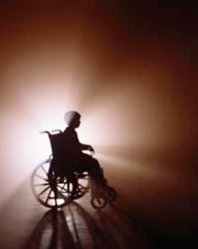
«Невже ти гадаєш, що премилосердна й дбала матір наша природа зачинила їм двері до щастя, ставши для них мачухою?». Г. Сковорода «Розмовa п’яти подорожніх про істини щастя в житті»

Slide 5
Починаючи з 2000 року в Україні активізувалася законотворча діяльність стосовно надання освітніх, медичних, соціальних послуг особам з обмеженими можливостями здоров’я, зокрема дітям, що засвідчує прийняття таких Законів, як:
Конституція України
«Про основи соціальної захищеності інвалідів в Україні» (21.03.1991)
«Про загальну середню освіту» (1999 р.)
«Про реабілітацію інвалідів в Україні» (06.10.2005)
«Про внесення змін до законодавчих актів з питань загальної середньої та дошкільної освіти щодо організації навчально-виховного процесу» (06.07.2010)
Закон України про освіту
Конвенція про права інвалідів (укр/рос)

Slide 6
Нормативно-правова база
Наказ МОН № 855 від 11.09.2009 р. Про затвердження Плану дій щодо запровадження інклюзивного навчання у загальноосвітніх навчальних закладах на 2009-2012 роки.
Наказ МОН № 1224 від 09.12.2010 р. Про затвердження Положення про спеціальні класи для навчання дітей з особливими освітніми потребами у загальноосвітніх навчальних закладах.
Постанова КМУ № 872 від 15.08.2011 р. Про затвердження Порядку організації інклюзивного навчання у загальноосвітніх навчальних закладах.
Лист від 26.07.2012 р. N 1/9-529 Про організацію психологічного і соціального супроводу в умовах інклюзивного навчання

Slide 7
Що таке інклюзивна освіта?
Інклюзивна освіта — це процес,
у якому школа намагається відповідати на потреби всіх учнів, вносить необхідні зміни до навчальної програми та ресурсів, щоб забезпечити рівні можливості.
Інклюзивне навчання — це система освітніх послуг, що базується на принципі забезпечення основного права дітей на освіту та права навчатися за місцем проживання, яка передбачає навчання в умовах загальноосвітнього закладу.
Інтеграція (лат.) означає об’єднання частин у ціле. Під інтеграцією дітей з особливими освітніми проблемами розуміють їх навчання разом із однолітками у звичайних умовах, введення дітей у регулярний освітній простір.

Slide 8
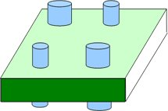
«Звичайна» освіта | Спеціальна освіта
«Звичайна» дитина Круглі предмети для круглих отворів Звичайні педагоги Звичайні школи | Особлива дитина Квадратні предмети для квадратних отворів Спеціальні педагоги Спеціальні школи

Slide 9
Інтегрована освіта
Адаптація дитини до вимог системи Перетворення квадратних предметів у круглі | Система залишається без змін Дитина або адаптується до системи, або стає для неї неприйнятною

Slide 10
Типи освітньої інтеграції
соціальна – діти з особливими потребами можуть брати участь у позакласній діяльності разом з іншими дітьми (харчування, ігри, екскурсії тощо) як у дошкільних, так і в загальноосвітніх навчальних закладах, однак, вони не навчаються разом;
функціональна – діти з особливими потребами та їхні однолітки навчаються в одному класі (при частковій інтеграції діти з особливими потребами навчаються в окремому спецкласі або відділенні школи та відвідують лише окремі загальноосвітні заходи; при повній інтеграції такі діти проводять весь час у загальноосвітніх класах);
зворотна – «здорові» діти відвідують спецшколу;
спонтанна або неконтрольована – діти з особливими потребами відвідують загальноосвітні класи без отримання додаткової спеціальної підтримки (існують підстави вважати, що у багатьох країнах чимало таких дітей залишається навчатися на повторний рік).

Slide 11
Інклюзивна освіта
Усі діти різні Усі діти можуть навчатися Є різні здібності, різний вік, походження, стать Адаптація системи до потреб дитини

Slide 12
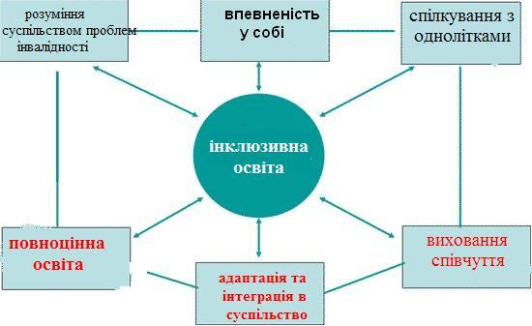
Переваги інклюзивної освіти:

Slide 13
Основними завданнями інклюзивного навчання є:
• здобуття дітьми з особливими освітніми потребами освіти відповідного рівня у середовищі здорових однолітків відповідно до Державного стандарту загальної середньої освіти;
• забезпечення різнобічного розвитку дітей, реалізація їх здібностей;
• створення освітньо-реабілітаційного середовища для задоволення освітніх потреб учнів з особливостями психофізичного розвитку;
• створення позитивного мікроклімату у загальноосвітньому навчальному закладі з інклюзивним навчанням, формування активного міжособистісного спілкування дітей з особливими освітніми потребами з іншими учнями;
• забезпечення диференційованого психолого-педагогічного супроводу дітей з особливими освітніми потребами;
• надання консультативної допомоги сім’ям, які виховують дітей з особливими освітніми потребами, залучення батьків до розроблення індивідуальних планів та програм навчання.

Slide 14
Умови для організації інклюзивного навчання
• безперешкодний доступ до території та приміщень навчального закладу, зокрема, для дітей з вадами опорно-рухового апарату, в тому числі для дітей, які пересуваються на візку, та дітей з вадами зору;
• забезпечення навчального закладу необхідними навчально-методичними посібниками, наочно-дидактичними та індивідуальними технічними засобами навчання;
• наявність кабінетів учителя-дефектолога, психологічного розвантаження, логопедичного з відповідним корекційно-розвитковим обладнанням;
• забезпечення педагогічними кадрами, які володіють методиками роботи з дітьми з особливими освітніми потребами (зокрема, учителями-дефектологами, учителями інклюзивного навчання (асистентами учителя).

Slide 15
ОРГАНІЗАЦІЯ ОСВІТНЬОГО ПРОЦЕСУ
В УМОВАХ ІНКЛЮЗИВНОЇ ШКОЛИ

Slide 16
«Ми маємо справу з найскладнішим, неоціненним, найдорожчим, що є в житті, - з дитиною. Від нас, від нашого вміння, майстерності, мистецтва, мудрості залежить її життя, здоров'я, розум, характер, воля, громадянське й інтелектуальне обличчя, її місце і роль у житті, її щастя»

Slide 17
Навчання всіх дітей разом -
це справа, підказана серцем !

